Slide 1
BASKETBOL

Slide 2
İÇERİKLER
BASKETBOL OYUN KURALLARI
BASKETBOL SAHA ÖLÇÜLERİ
BASKETBOL TOPUNUN ÖLÇÜLERİ
BASKETBOL EĞİTSEL OYUNLAR

Slide 3
BASKETBOL OYUN KURALLARI
Basketbolda takımlar beş kişiden oluşur.
Hücum zamanı 24 sn olarak belirlenmiştir.
İki devreli karşılaşma yapılır, her devre periyod adı verilen iki çeyrekten meydana gelir.
Avrupa liglerinde her çeyrek 10 dk, NBA de ise 12 dk olarak belirlenmiştir.
Süre bitiminde beraberlik söz konusu ise 5 dk uzatma oynanır.
Avrupa liglerinde her oyuncu 5 faul , NBA de ise 6 faul yapabilir.

Slide 4
BASKETBOL SAHA ÖLÇÜLERİ
Basketbol sahaları potaların bulunduğu kenarlar kısa kenar olmak üzere dikdörtgen şeklinde tasarlanmış olan sahalar olmaktadır. Topun daha rahat bir şekilde hareket etmesi ve özellikle dripling sırasında sekmesinin sağlanması için zeminin kauçuk veya parke ile kaplanması gerekmektedir. Bu aynı zamanda oyuncuların ayakkabılarının da kaymadan hareket etmesi için önemlidir. Dikdörtgen şeklinde olan bu sahanın resmi olarak ölçüleri 26 x 14 ya da 28 x 15 metre olarak düzenlenmektedir.

Slide 5
BASKETBOL TOPUNUN ÖLÇÜLERİ
Basketbol sahasındaki en önemli araç oyunun oynanmasını sağlayan toptur. Kadınlar ve erkekler için ayrı olarak basketbol topunun nasıl olması gerektiği ile ilgili kurallar ortaya konmuştur. Buna göre erkekler için resmi olarak basketbol topunun 74.92 santimetre kadınlar için ise 72.39 santimetre olmasına dikkat edilir. Ağırlık açısından erkekler için 22 oz yani 623.69 gram kadınlar için ise 20 oz olan 567 gram ağırlığındaki toplar kullanılmaktadır. Kişilerin basketbol topu alırken erkekler için olanında 7 boyutunda kadınlar için olanında ise 6 numara boyutunda topları alması gerekmektedir.

Slide 6
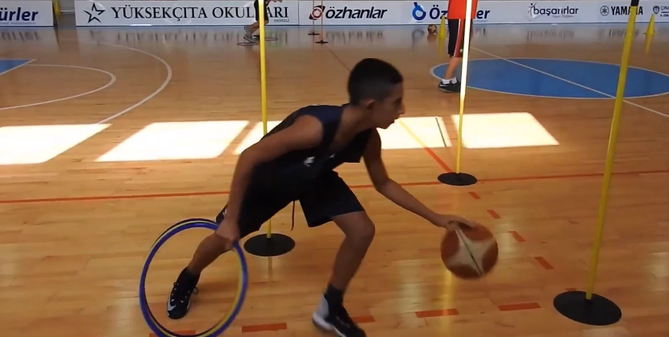
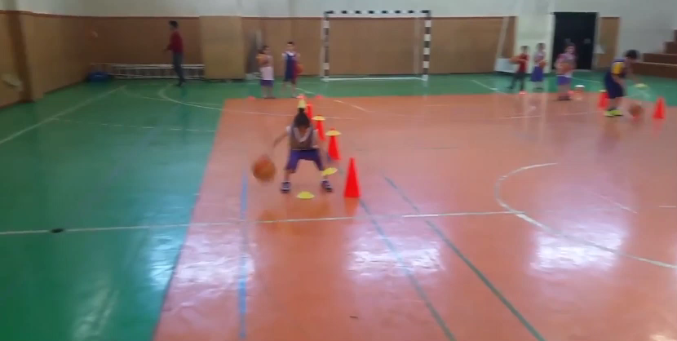
BASKETBOL EĞİTSEL OYUNLAR

Slide 7
BENİ DİNLEDİĞİNİZ İÇİN TEŞEKKÜRLER
SUALP TONGUÇ

